Slide 1
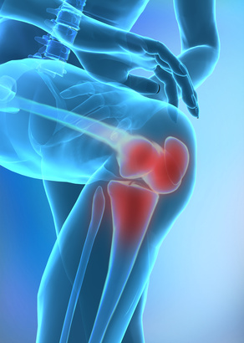
ГБПОУ РД «ДБМК»
Презентация на тему:
« особенности сестринского процесса при ревматизме»
Для специальности 34.02.01 сестринкое дело
Составитель : преп.терапии Л.м. гусейнова
Махачкала 2021г

Slide 2
Актуальность
На данный момент по данным статистики ВОЗ ревматизм остается одной из главных причин инвалидизации трудоспособного населения.
Распространенность ревматической лихорадки и ревматических пороков сердца и обусловленная ими высокая временная и стойкая нетрудоспособность взрослого контингента больных свидетельствуют о социальной значимости данной проблемы.
В настоящее время в России первичная заболеваемость ревматизмом составляет 0,03, а частота впервые выявленных ревматических пороков сердца (РПС) — 0,065 на 1000 населения. Распространенность ревматизма и РПС среди детей и подростков составляет 0,5 и 1,3 на 1000 соответственно, среди взрослого населения — 3 на 1000.

Slide 3
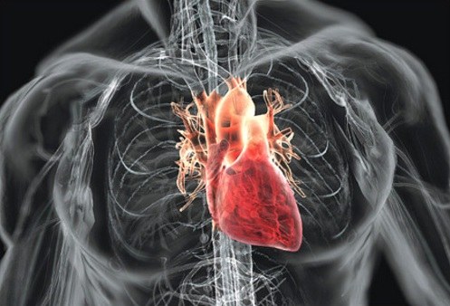
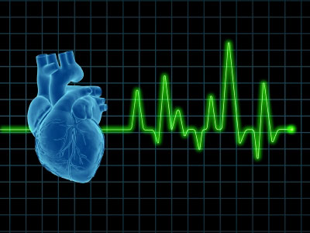
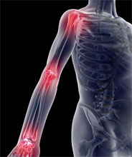
Определение
Ревматизм (болезнь Сокольского-Буйо) – инфекционно-аллергическое заболевание, поражающее соединительную ткань сердечно-сосудистой системы (эндокард, миокард, реже перикард) и крупных суставов. В результате развиваются деформации клапанного аппарата сердца и формируется порок сердца.

Slide 4
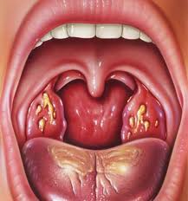
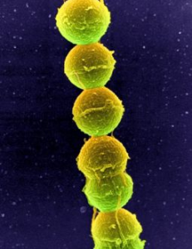
Этиология
Возбудителем ревматизма является бета-гемолитический стрептококк группы А. Ревматизм развивается главным образом после перенесенного заболевания, спровоцированного стрептококковой инфекцией (скарлатина, ангина, фарингит).
Способствующие факторы
переохлаждение
неблагоприятные социальные условия
микроклиматические факторы (работа в сыром холодном помещении)
наследственность.

Slide 5
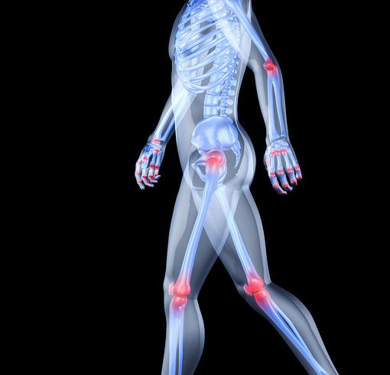
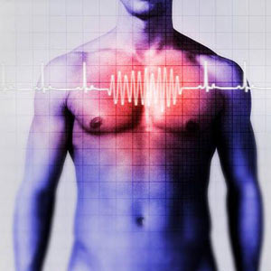
Клиническая картина
Заболевание начинается чаще всего спустя 2 недели после перенесенной ангины (обострения хронического тонзиллита, острой респираторной инфекции) в виде лихорадки, признаков интоксикации (утомляемость, слабость, головная боль), болей в суставах и других проявлений заболевания.

Slide 6
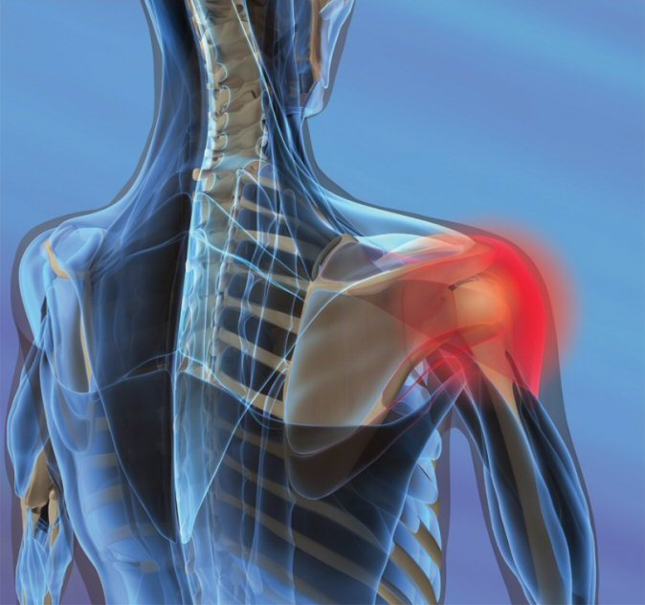
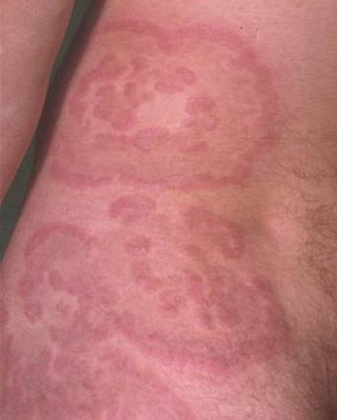
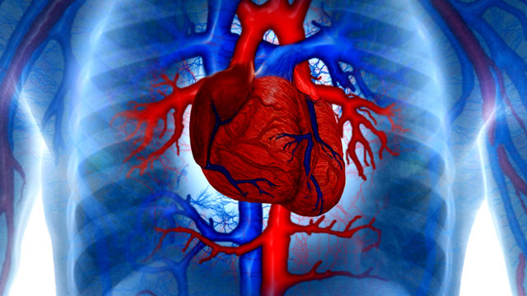
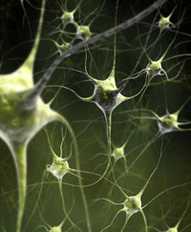
Формы ревматизма
поражение сердечно-сосудистой
системы;
ревматический полиартрит;
ревматические васкулиты;
ревматические поражения кожи;
ревматические поражения других органов;
малая хорея;
ревматические поражения центральной нервной системы.

Slide 7
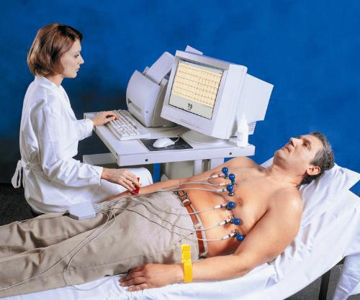
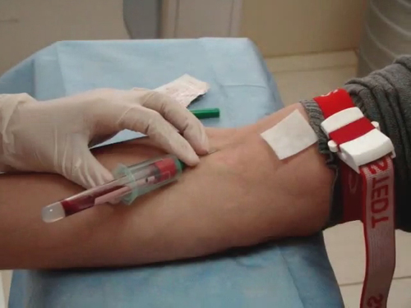
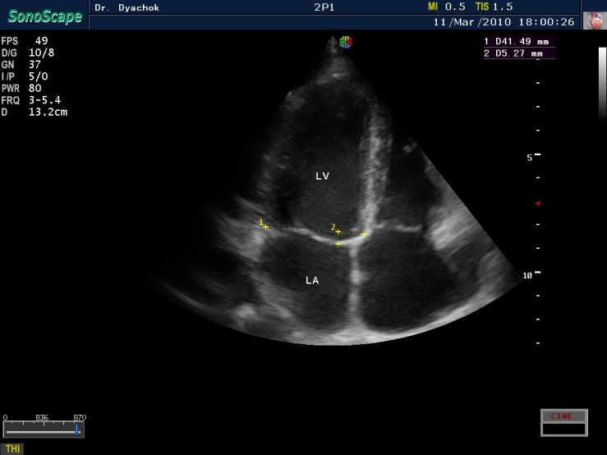
Диагностика
Опрос больного
Осмотр больного
Лабораторные исследования:
общий анализ крови;
биохимический анализ крови;
исследование крови на ревмопробы
Инструментальные исследования:
рентгенологическое исследование;
ЭКГ;
ФКГ;
УЗИ сердца.

Slide 8
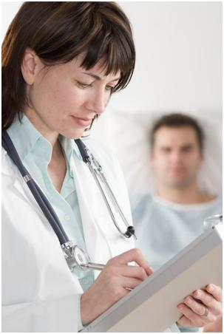
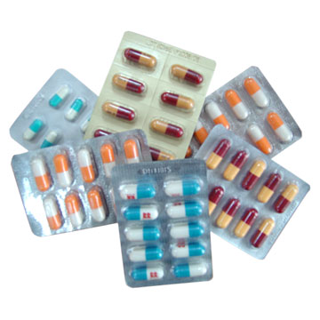
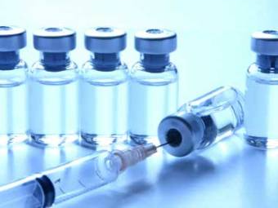
Принципы лечения
Применяется трехэтапная система лечения:
Первый этап - длительное (4-6 недель) стационарное лечение в активной фазе; второй этап - послебольничное, санаторное или курортно-санаторное лечение; третий этап - диспансерное наблюдение, активное бициллино-медикаментозное лечение.

Slide 9
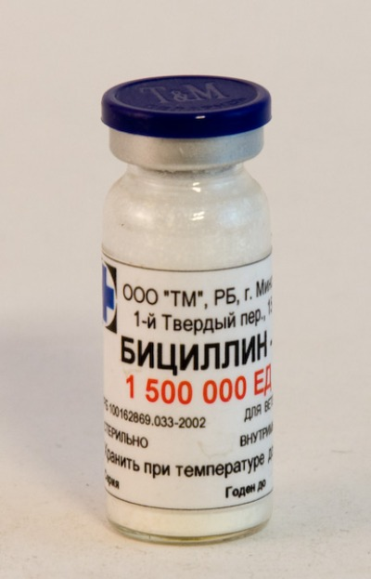
Профилактика
Основой профилактики является укрепление сопротивляемости организма в отношении инфекции, а также борьба с ней.
Различают:
первичную профилактику - систему мероприятий по предупреждению заболеваний ревматизмом здоровых людей;
вторичную профилактику - систему мероприятий у лиц, ранее перенесших атаки ревматизма.

Slide 10
Проблемы пациента
Настоящие проблемы: боли в локтевых и коленных суставах, отечность в области суставов, ограничение движений, общая слабость, дефицит самоухода.
Потенциальные проблемы: риск инвалидизации, риск развития ревмокардита, пороков сердца.
Приоритетные проблемы: боли в локтевых и коленных суставах, ограничение движений.

Slide 11
План сестринского ухода
контроль соблюдения диеты №10
контроль общего состояния, двигательного режима
контроль частоты пульса, АД, ЧДД, температуры, массы тела и суточного диуреза
влажная уборка, кварцевание, проветривание помещения
уход за кожей и слизистыми
своевременная смена нательного и постельного белья
проведение ЛФК.
подготовка больного к инструментальным и лабораторным методам исследования
забор биологического материала для лабораторного исследования
раздача лекарств
выполнение инъекций
проведение бесед с больным.

Slide 12
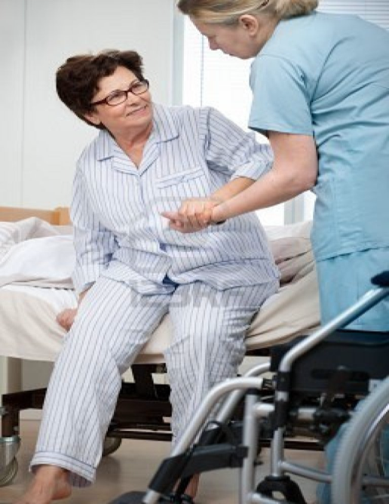
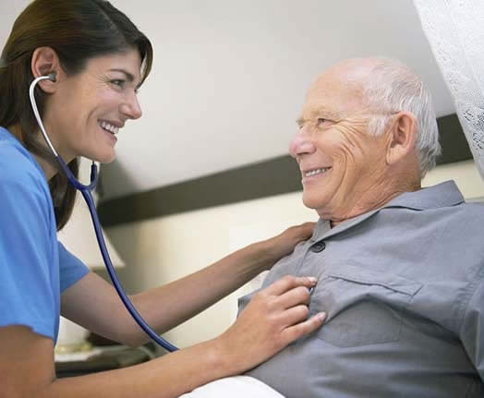
Спасибо за внимание!

